Slide 1
MATERI PENGAYAAAN
MSIM4303 REKAYASA PERANGAKAT LUNAK
SESI 6
Rekayasa Perangkat Lunak dengan Metodologi Agile
Sistem Informasi
Fakultas Sains dan Teknologi
Universitas Terbuka

Slide 2
Pendahuluan Metodologi Agile
Rapid Software Development seiring berjalannya waktu lebih dikenal sebagai Agile Development atau Metode Agile. Metode Agile memiliki karakteristik umum sebagai berikut.
1. Pemrosesan pendefinisian spesifikasi kebutuhan, desain, dan implementasi berjalan secara paralel dan sering terjadi secara bersamaan. Tidak ada sistem pengumpulan spesifikasi yang detail dan dokumentasi desain diminimalisir atau dibuat secara otomatis oleh lingkungan pemrograman yang digunakan untuk mengimplementasikan perangkat lunak. Dokumen kebutuhan pengguna banyak berisi garis besar dari pendefinisian karakteristik yang penting dari sistem yang akan dibuat.
2. Perangkat lunak yang dikembangkan merupakan hasil dari pengulangan proses (increment). Pengguna (end-user) dan pemangku kepentingan (stakeholder) dari sistem lain terlibat pada spesifikasi dan mengevaluasi pengulangan proses dari sistem yang dibuat.
3. Digunakannya perkakas/perangkat yang mendukung proses pengembangan secara cepat dan sebisa mungkin bersifat otomatis. Perangkat yang biasanya digunakan termasuk perangkat pengujian, perangkat untuk mendukung pengelolaan konfigurasi dan integrasi sistem, serta perangkat untuk membuat tampilan (user interface) secara otomatis.

Slide 3
Terdapat dua pembagian besar metode pengembangan perangkat lunak, yaitu:
1. Pengembangan Berbasis Perencanaan (Plan-based Development)
2. Agile Development

Slide 4
TEKNIK PENGEMBANGAN AGILE
1. Extreme Programming sebagai Awal Munculnya Metode Agile
2. Keterangan dari Pengguna sebagai Pendukung Metode Agile
3. Refactoring
4. Pengembangan Test-First

Slide 5
RICH PICTURE
Rich picture adalah sebuah tipe diagram dengan gambaran yang bebas yang dapat memiliki jangkauan yang luas terkait dengan fungsi kecerdasan manusia. Rich picture biasanya digunakan untuk membuat gambaran pada tahap pre-analysis sebelum memahami bagian dari situasi yang terbaik terkait proses maupun struktur. Rich picture digunakan untuk mencoba mengkapsulasi situasi yang sesungguhnya tanpa aturan yang ketat dan representasi kartun untuk merepresentasikan ide yang ada seperti layout, koneksi, relasi, pengaruh, sebab akibat, dan lain sebagainya

Slide 6
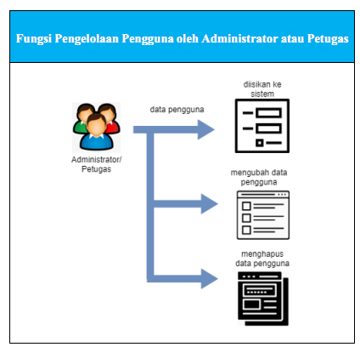

Slide 7
Terima kasih

